Slide 1
大中票券債券市場展望雙週報
2020/11/30
Peter Tsai

Slide 2
市場回顧
最近二周以來，美公債10Y利率在0.80%~0.9%區間整理。美國大選的結果大致底定，但歐美疫情令區域封鎖再起，第四季經濟成長將受抑制。利率不易再度上漲。台債10年期利率，在錢多券少情況下，30年期公債標售創新低，帶動10Y利率再度走低，10Y利率來到0.24%。上週，5y收在0.19%，10y收在0.24%。

Slide 3
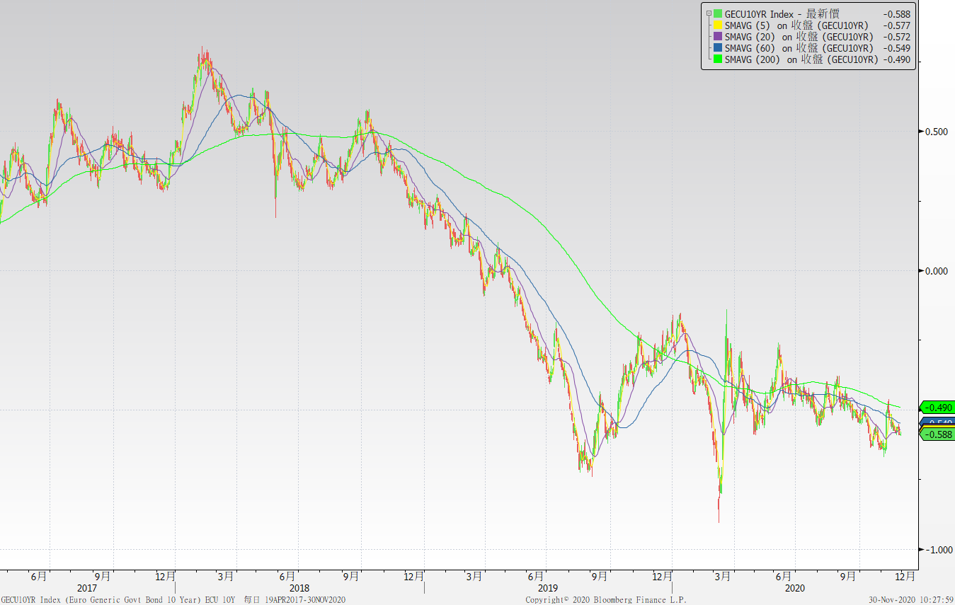
歐債十年期利率走勢圖

Slide 4
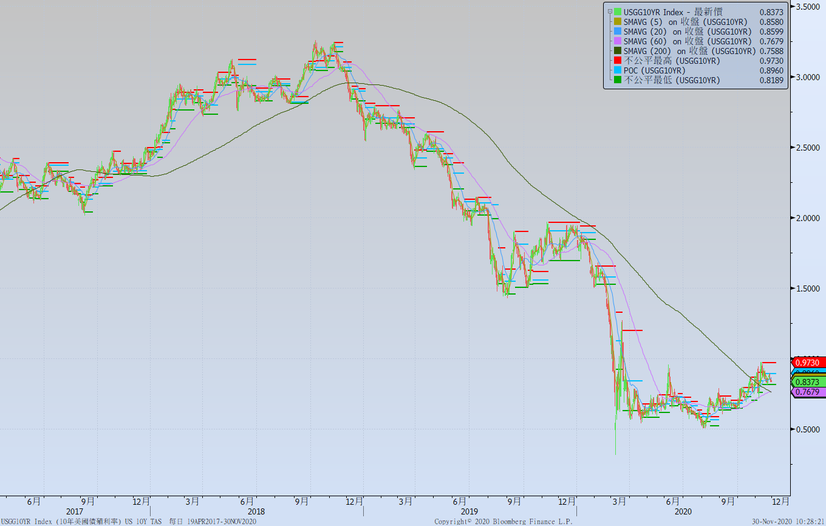
美債十年期利率走勢圖

Slide 5
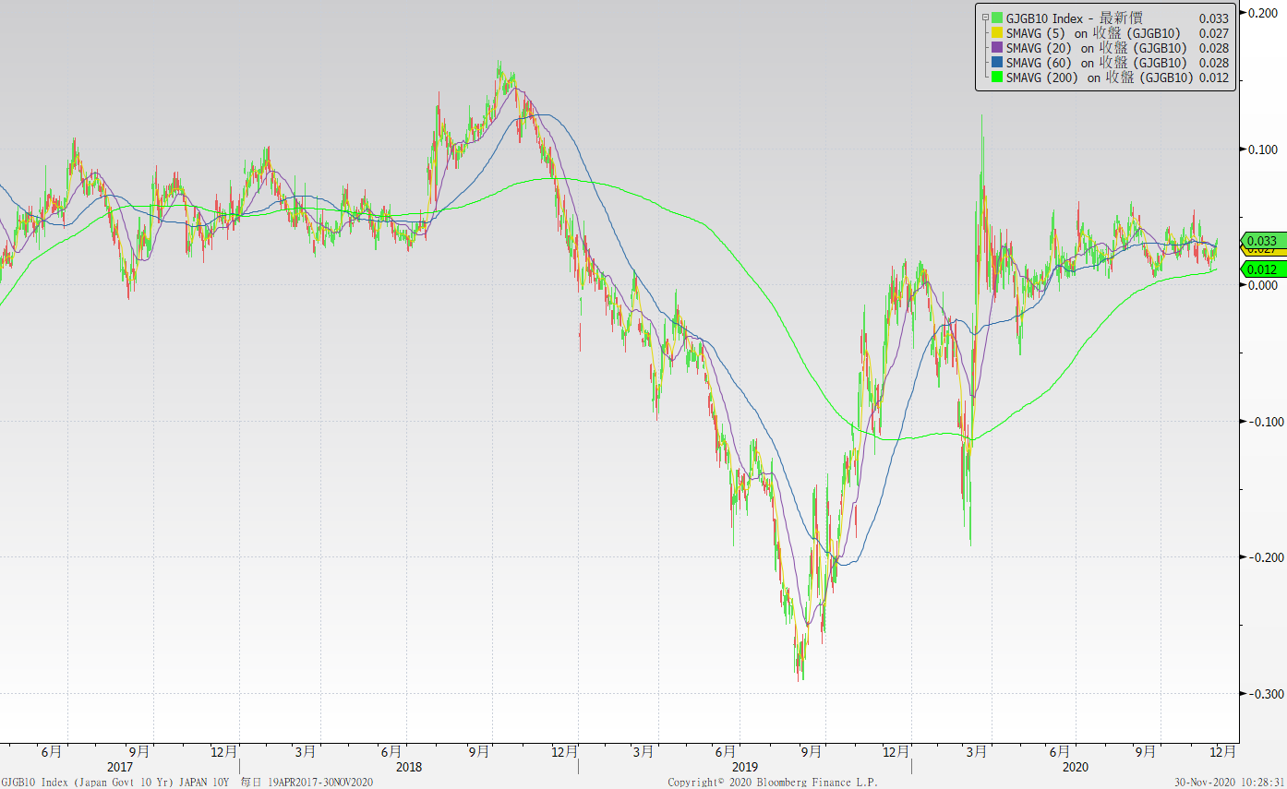
日債十年期利率走勢圖

Slide 6
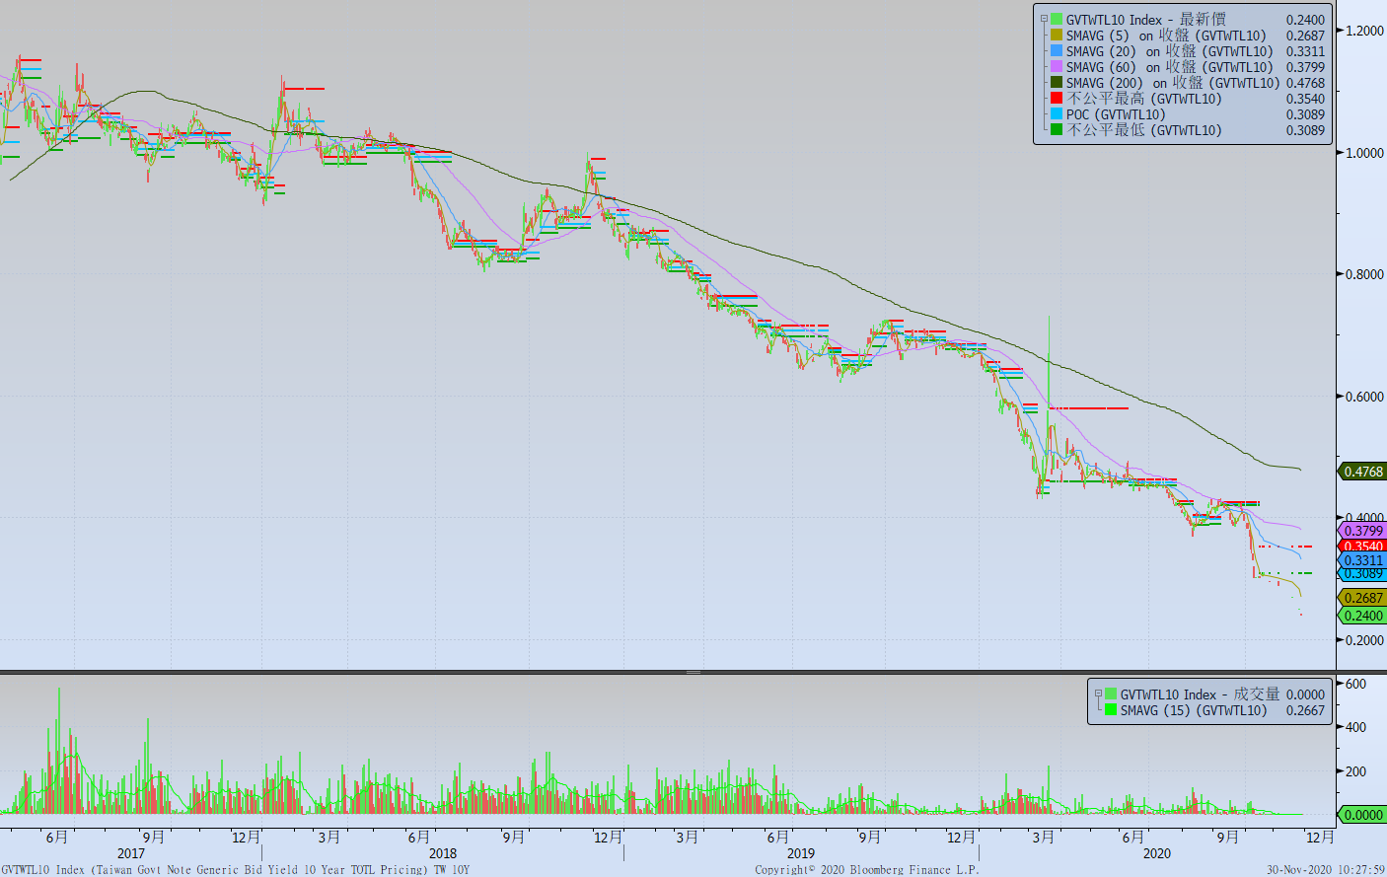
台債十年期利率走勢圖

Slide 7
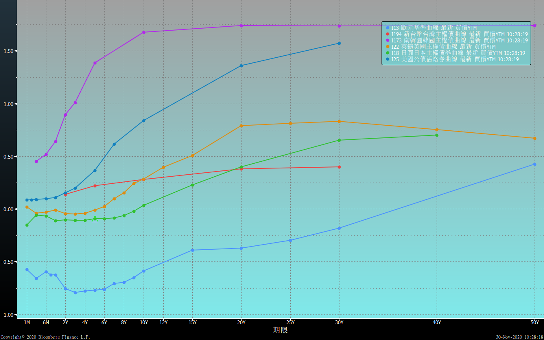
主要國家殖利率曲線

Slide 8
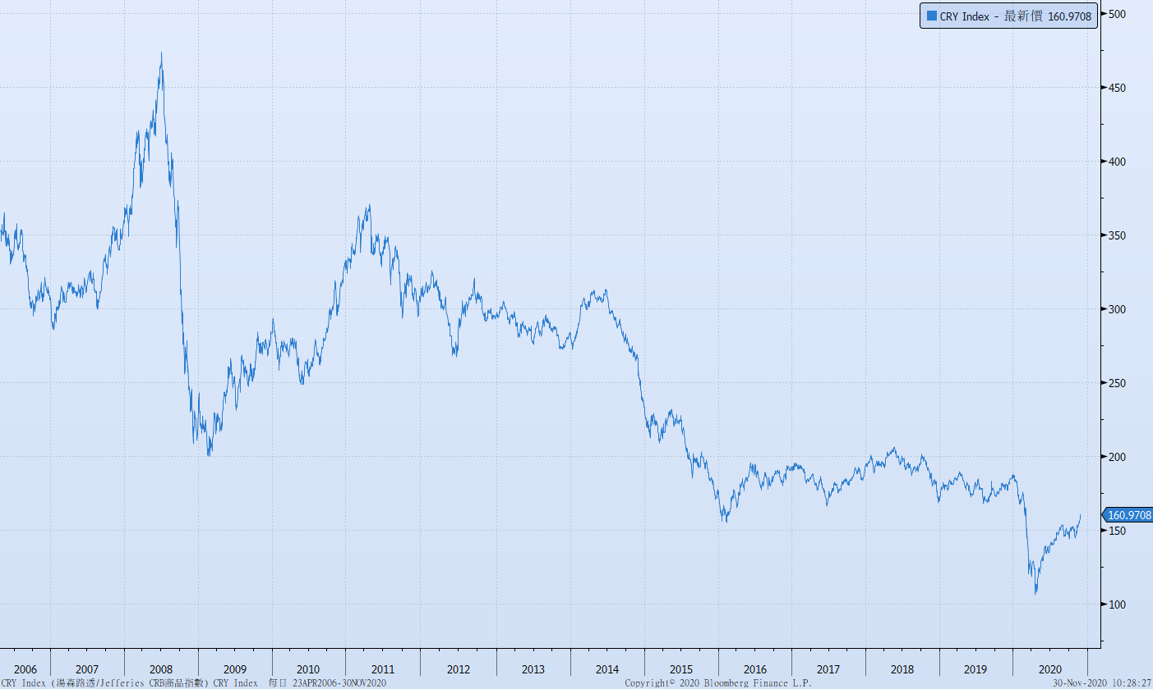
原物料指數

Slide 9
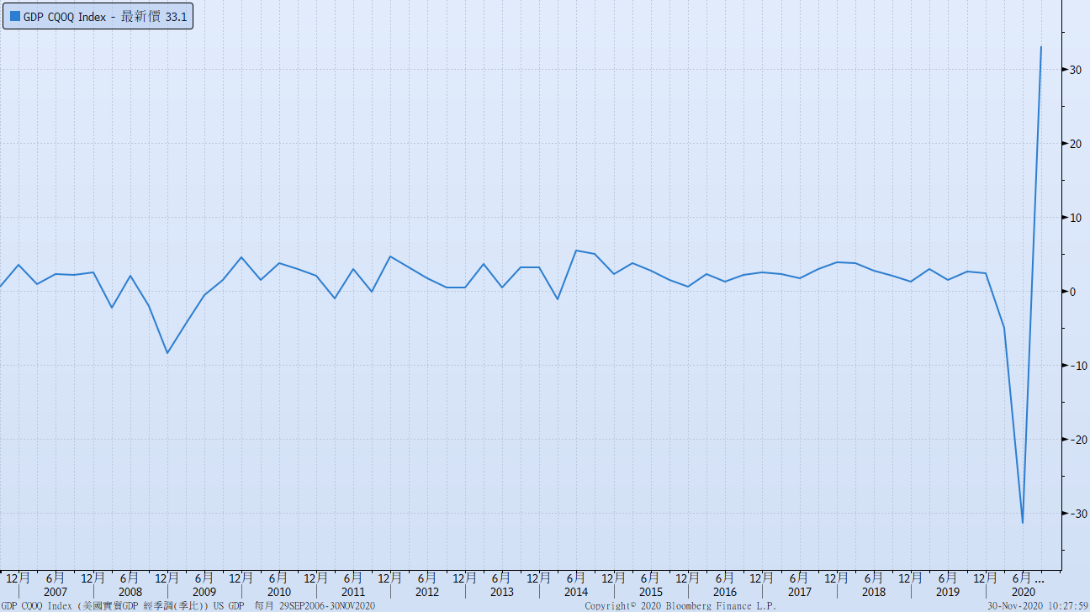
美國GDP成長率

Slide 10
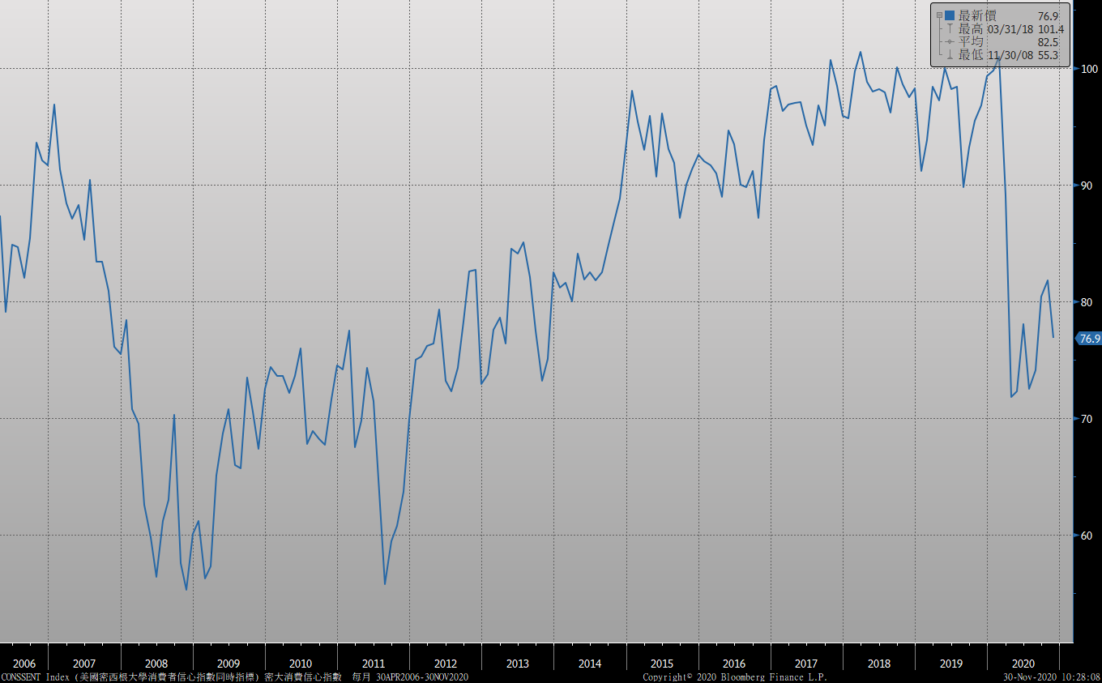
密大消費信心

Slide 11
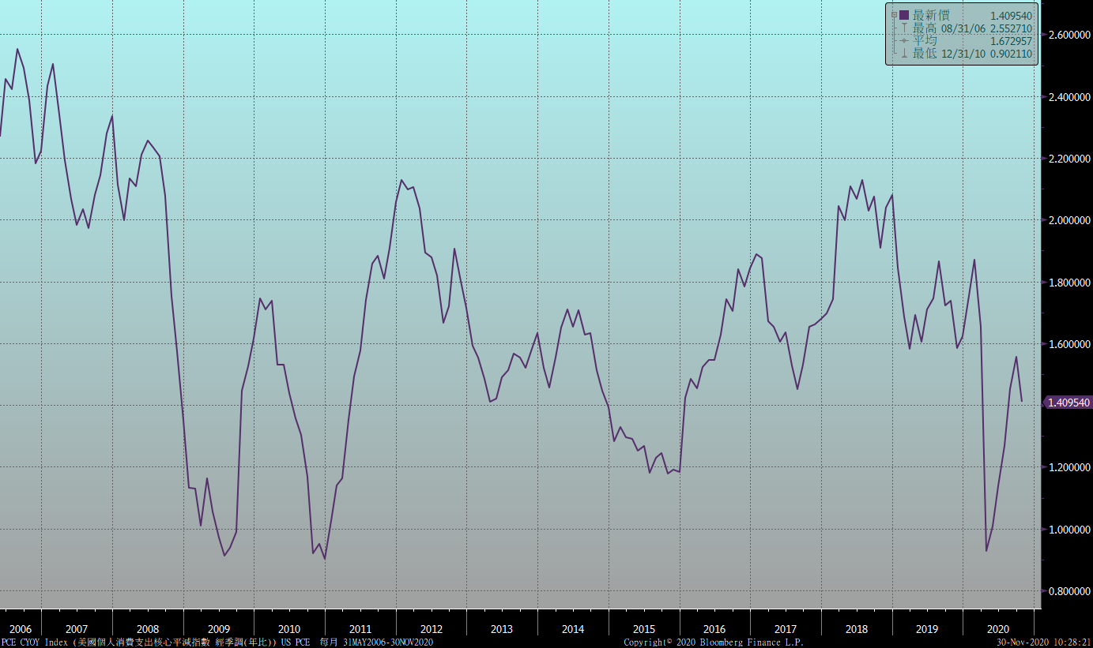
美國個人消費支出核心平減指數 經季調(年比)

Slide 12
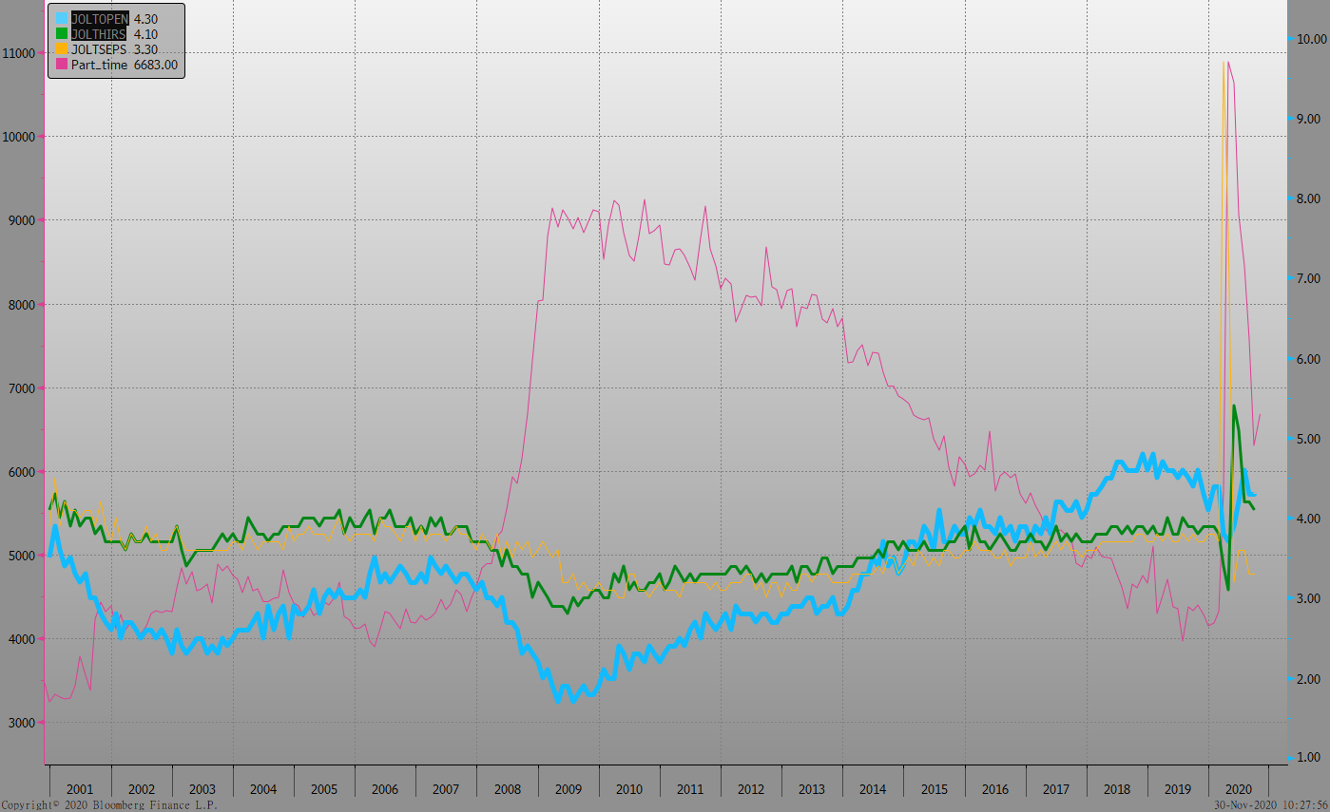
美國就業情況

Slide 13
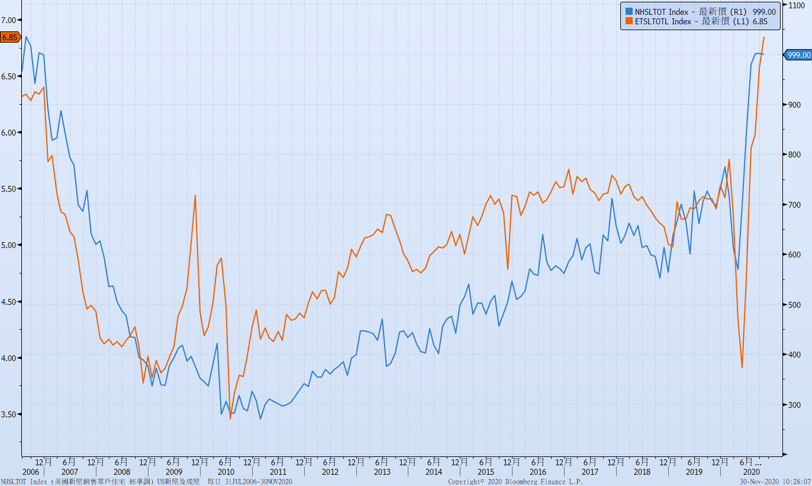
美國新屋及成屋銷售

Slide 14
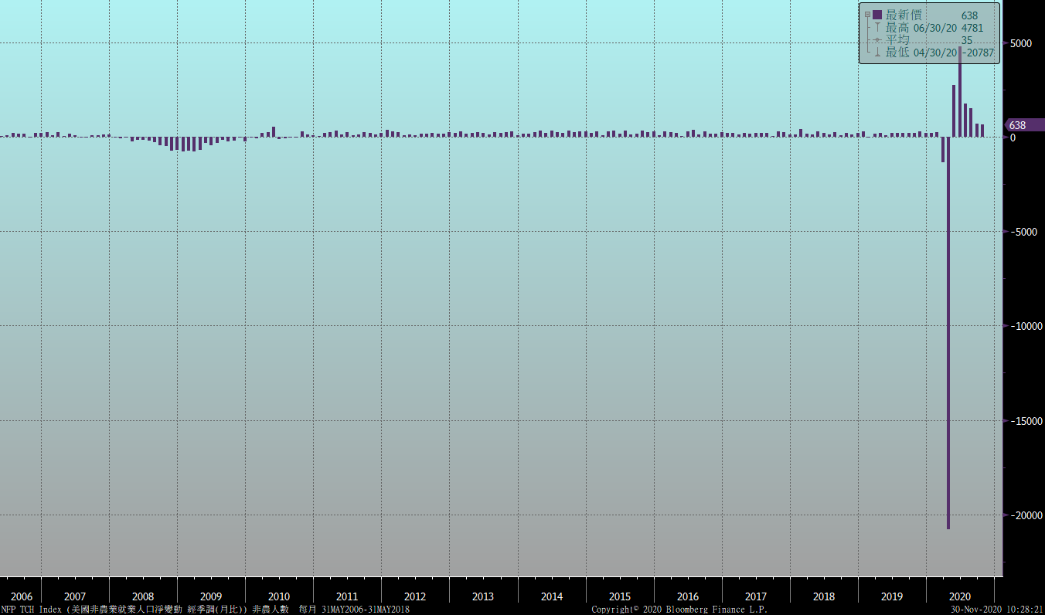
美國非農就業人數

Slide 15
經濟數據預報

Slide 16
市場展望
從利率走勢看，美債10y利率走勢，在11月的走勢維持高檔震盪，1.0%的整數關卡不易突破，除非疫情真正受到控制。
經濟數據方面，即將公布美國10月耐久財訂單修正值、11月非農就業報告及11月ISM指數。德國10月工業訂單。台債操作上，目前市場養券利差極度壓縮，10y利率處在歷史低檔，追價的空間有限。預估區間在0.22%~0.28%。利率交換市場，5年期利率近期在0.60%附近整理，建議收固定方以先觀望為主。

